Slide 1
Reguli în realizarea prezentării
Primul slide va avea același design pentru toți absolvenții;
Pe fiecare slide vor exista maxim 10 rânduri scrise;
Fiecare tabel, poză, relație matematică vor fi numerotate cu numărul din proiectul de diplomă (același caption);
Figurile și tabele vor fi însoțite de referința bibliografică acolo unde este cazul;
Pe slide scrisul și imaginile trebuie sa fie inteligibile (se acorda atenție mărimii scrisului de pe figuri, explicații și contrastul dintre background și detaliile din tabele și figuri);

Slide 2
Reguli în realizarea prezentării
Nu vor exista mai mult de două slide-uri în care să fie prezentat stadiul actual;
Se va pune accent pe prezentarea realizărilor personale;
Timpul acordat pentru prezentare este de 7...9 minute;
Se recomandă limitarea la 15...20 slide-uri;
Pentru specializările în limba engleză și germană, prezentarea se va realiza în limba de studiu;
În prezentarea de față sunt menționate elementele esențiale pe care absolventul trebuie să le evidențieze;
Prezentarea poate fi modificată după bunul plac cu condiția să fie atinse toate cele menționate mai sus.

Slide 3
Universitatea Tehnică din Cluj-Napoca
Facultatea de Inginerie Industrială, Robotică și Managementul Producției
Specializarea Tehnologia Construcțiilor de Mașini (în limba ...)
Proiect de diplomă
Se va scrie titlul proiectului de diplomă
Conducător științific:
Conf. dr. ing. Prenume NUME
Coordonator tehnic: (dacă este cazul)
Ing. Prenume NUME
Absolvent:
Prenume NUME
2024

Slide 4
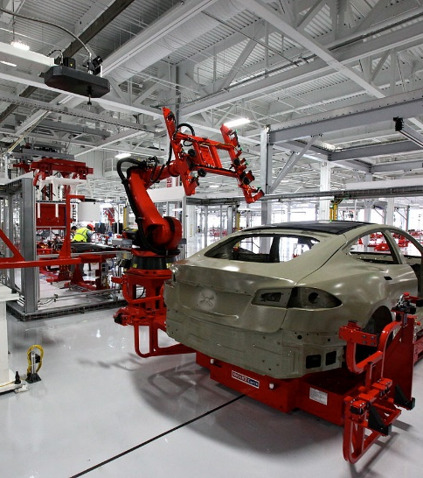
Structura proiectului de diplomă
Introducere
Scopul proiectului
Metodologie de cercetare
Interpretarea rezultatelor
Concluzii si contribuții

Slide 5
Scopul proiectului de diplomă (Scopul principal al proiectului de dilomă)
Se pot menționa obiectivele specifice atingerii scopului final;
Scopul 1;
Scopul 2;
Scopul 3;
...
(Se pot introduce imagini în funcție de design-ul prezentării)

Slide 6
Motivația alegerii temei
Scurtă descriere a motivației alegerii temei;
Slide-ul este opțional.

Slide 7
Stadiul actual al temei abordate
Se pot prezenta soluțiile actuale și informații generale despre tema abordată.

Slide 8
Variante constructive
În funcție de tematica abordată se pot prezenta variantele constructive propuse și studiate.

Slide 9
Aparatura utilizată
În funcție de tematica abordată se pot prezenta MU, aparate de măsură și control, echipamente, soft-uri etc. cu o descriere sumară a capacități și performanțelor acestora.

Slide 10
Descrierea și prezentarea variantei abordate
În funcție de tematica abordată se pot prezenta variantele constructive selectate și se poate începe de pe acest slide motivarea alegerii variantei/tehnologiei.

Slide 11
Justificarea variantei/tehnologiei/modelului ales
Se vor prezenta avantajele și dezavantajele variantei/tehnologiei/ modelului;

Slide 12
Contribuții și concluzii
Se precizează punctat contribuțiile proprii ale absolventului în cadrul întregului proces de realizare a proiectului de diplomă;
Se menționează sumar concluziile absolventului cu privire la contribuția asupra soluției dezvoltate.

Slide 13
Vă mulțumesc pentru atenție!

